Slide 1
SoC實驗室題目
報告人：C11112135高啟恩

Slide 2
目錄
CONTENTS
1.環境建立
3.製作結果
2.問題
4.資料來源

Slide 3

第一部分:環境建立

Slide 4

應用領域:
·擴增實境
·臉部辨識
·手勢辨識
·人機互動
·動作辨識
·運動跟蹤
·物體辨識
·圖像分割
·機器人
OpenCV
要開始做影響辨識之前，首先要知道要從哪裡找目前發展最完整的電腦視覺程式庫，
而OpenCV就是其中之一，並且OpenCV除了保留C++的介面以外，也有大量的JAVA、
Python等常見語言的見面。

Slide 5
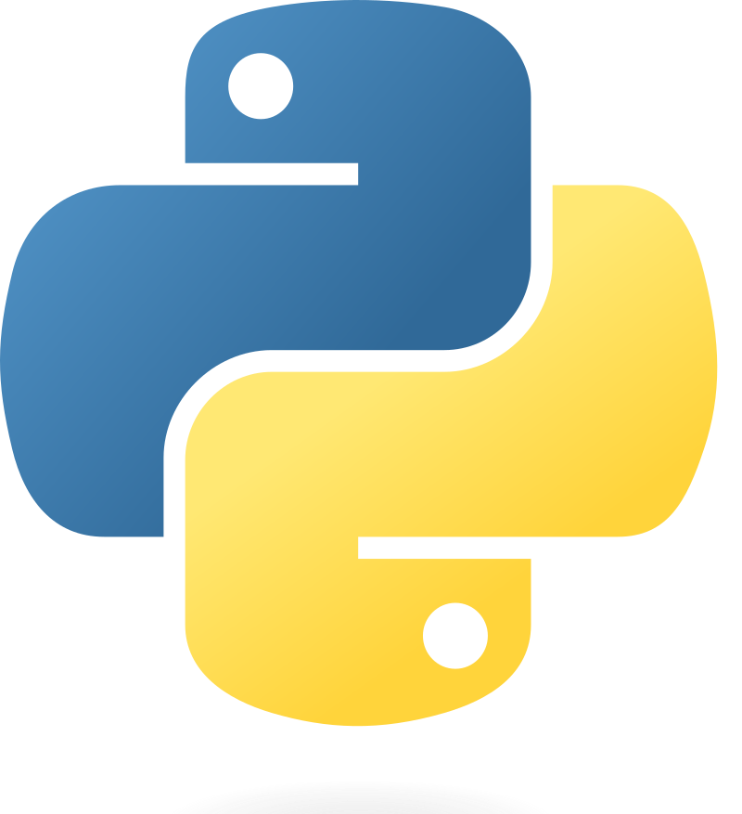
Python
OpenCV支援的其中一個語言介面，支援多種程式設計範式，包括結構化、程序式、反射式、物件導向和函數式程式設計。

Slide 6

Pycharm
用於電腦編程的整合式開發環境(IDE)，主要用於Python語言開發，並擁有許多額外功能，比如Web開發、Python We框架、Python剖析器、遠端開發、支援資料庫與SQL等更多進階功能。

Slide 7
第二部分:問題

Slide 8
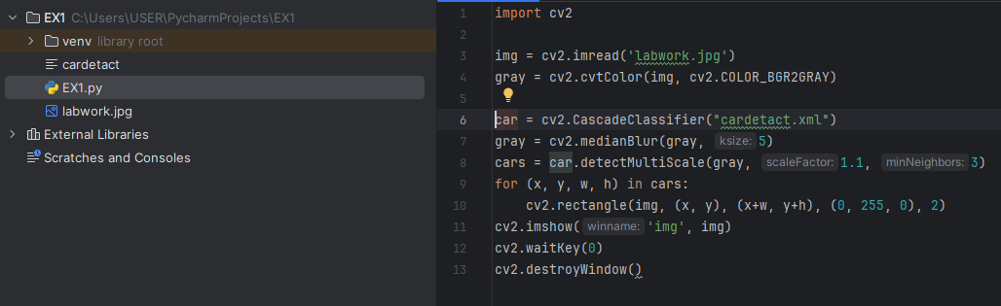
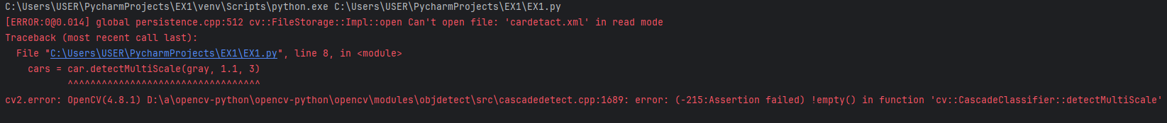
出錯
在我完成程式行之後發生了錯誤

Slide 9
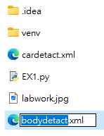

解決錯誤
結果問題很簡單，就是出在副檔名，改了副檔名之後就可以正常的執行。
↑

Slide 10
第三部分:製作結果

Slide 11
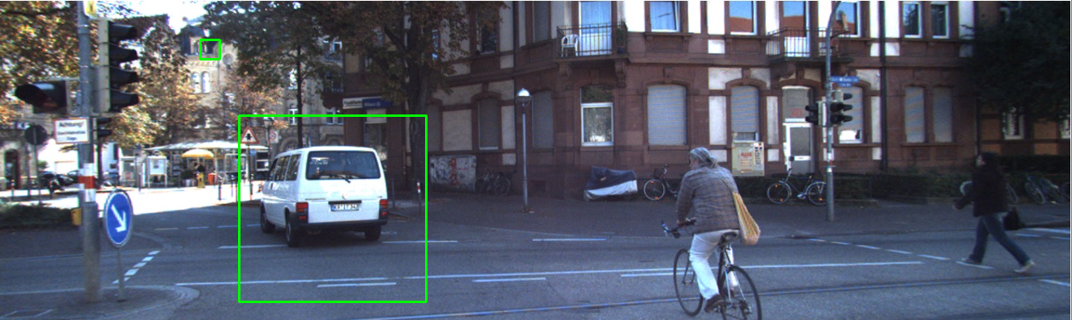
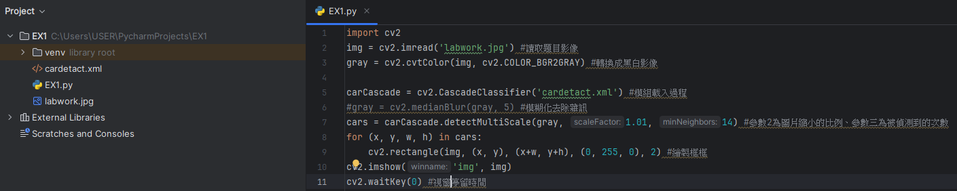
影像製作
製作影像辨識的過程大同小異，到Github去抓題目所需之物件辨識，但還無法精準地選取明確目標。

Slide 12
第四部分:資料來源

Slide 13
資料連結
https://www.youtube.com/watch?v=xjrykYpaBBM&t=6545s
【python】opencv 2小時初學者教學 ｜ 影像辨識 ｜ 影像處理 ｜ 人臉辨識 ｜ 電腦視覺
https://steam.oxxostudio.tw/category/python/ai/ai-cars-dectection.html
OpenCV 汽車偵測

